Slide 1


Guide rapide de SAT-Admin App

Slide 2

Généralités SAT-Admin App
L'application ne peut actuellement être utilisée qu'avec une connexion Internet active.
Les résultats peuvent être enregistrés directement au stand de tir.
L'administrateur de la société de tir doit cliquer une fois par an dans SAT-Admin sur les listes des participants afin que celles-ci s'ouvrent correctement. Sinon, un message d'erreur peut s'afficher dans l'application.
Pour le militaire astreint au tir, toutes les répétitions doivent être enregistrées.
Si un militaire astreint au tir ne remplit pas les conditions requises par le PO, l'inscription est automatiquement enregistrée dans la liste des restés.

Slide 3
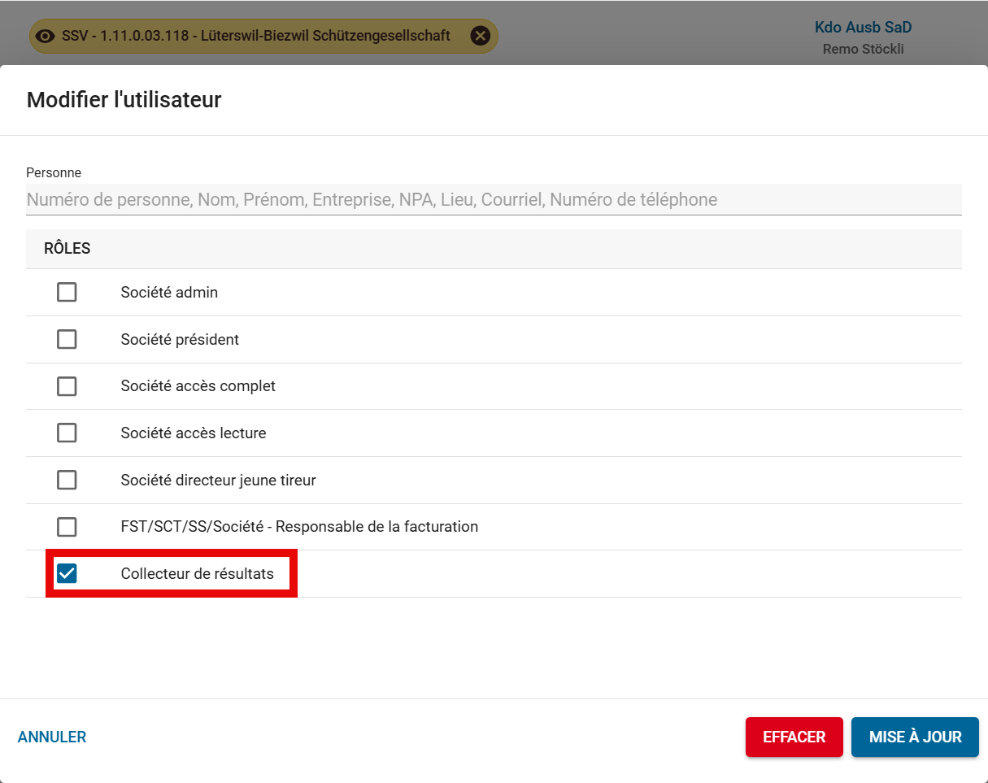
Conditions requises pour le SAT-Admin App
L'utilisateur de l'application doit posséder un compte AGOV.
L'utilisateur de l'application doit se connecter à
SAT-Admin (www.sat.admin.ch).
Les conditions générales de SAT-Admin doivent être acceptées.
Le message «Veuillez contacter votre administrateur» doit s'afficher.
L'administrateur de la société de tir doit attribuer à l'utilisateur le rôle de «Collecteur de résultats» dans SAT-Admin.
Le rôle «Collecteur de résultats» contrôle exclusivement les autorisations de l'application.
L'utilisateur de l'application peut désormais lancer l'application.

Slide 4
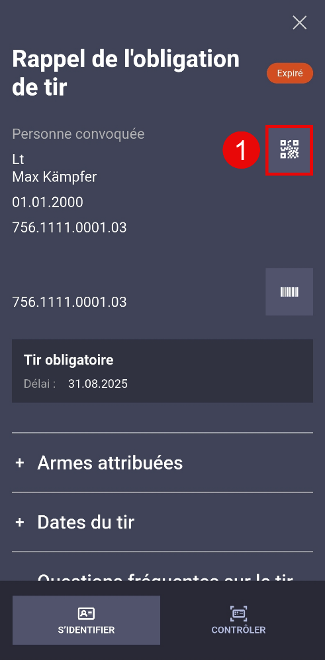
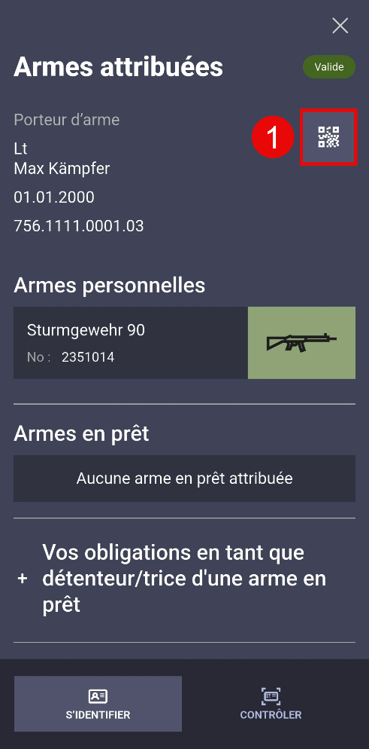

Côntroler tireur
Militaire:
Identifier avec «Rappel de l’obligation de tir» ou
«Armes attribuées». (1)

Slide 5
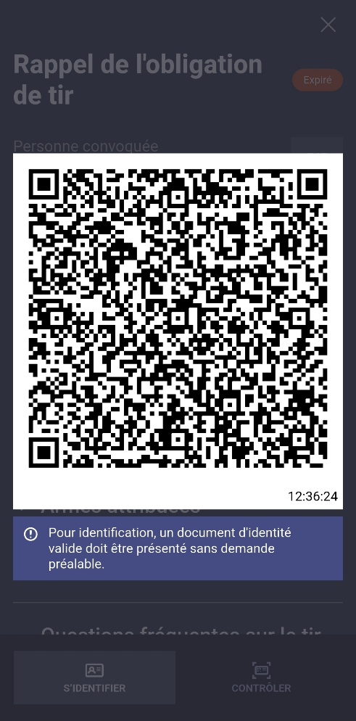
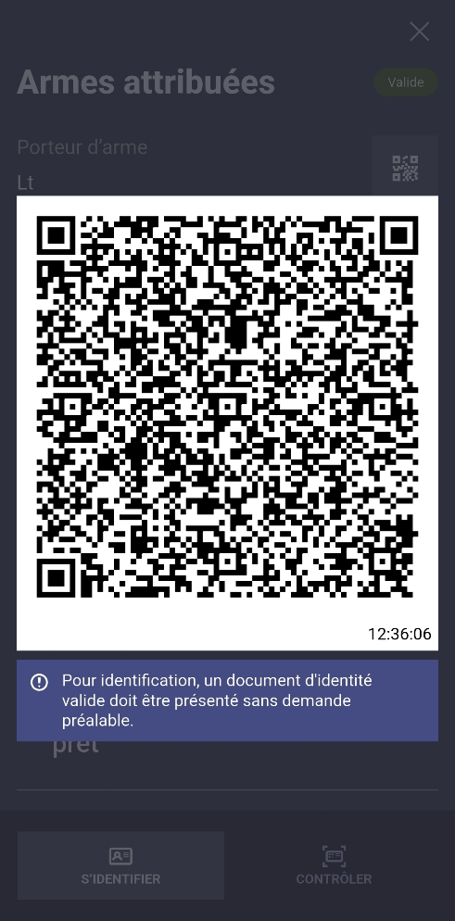
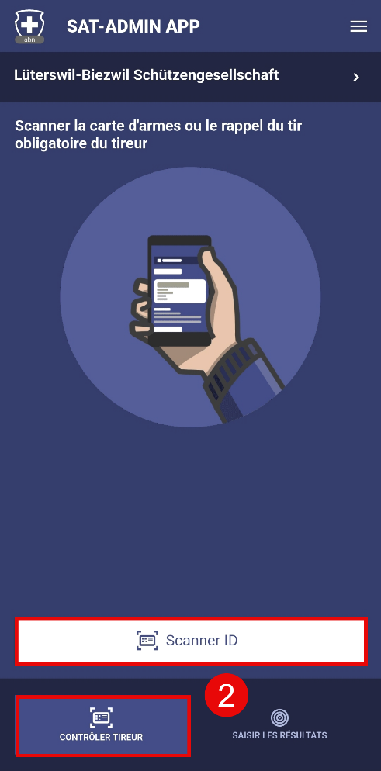
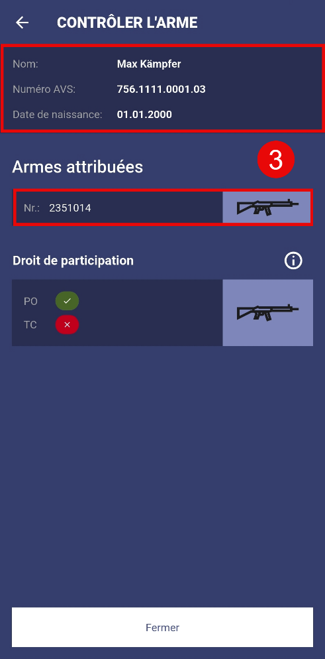

Côntroler tireur
Militaire:
Identifier avec «Rappel de l’obligation de tir» ou
«Armes attribuées».
Société de tir:
Le collecteur de résultats scanne le code QR du militaire dans la zone « Côntroler tireur» (2) ;le numéro d'arme et le droit de participation s'affichent (3).

Slide 6
Saisir les résultats
Militaire:
Identifier avec «Rappel de l’obligation de tir» ou
«Armes attribuées». (1)

Slide 7
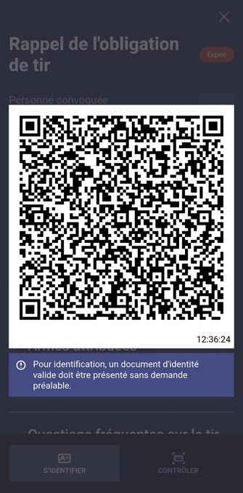
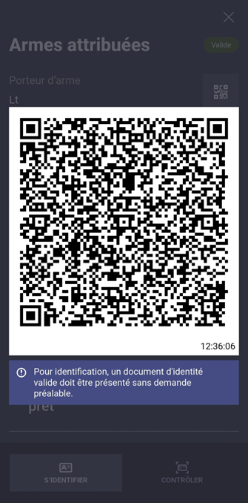
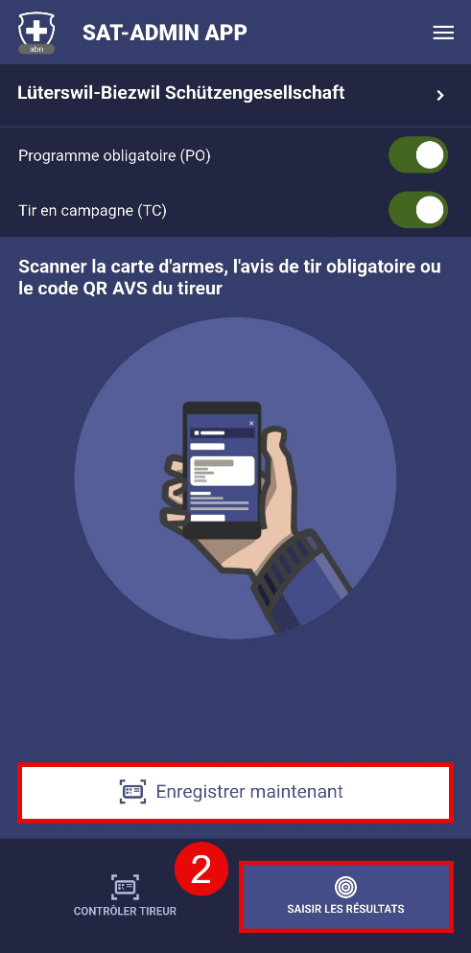
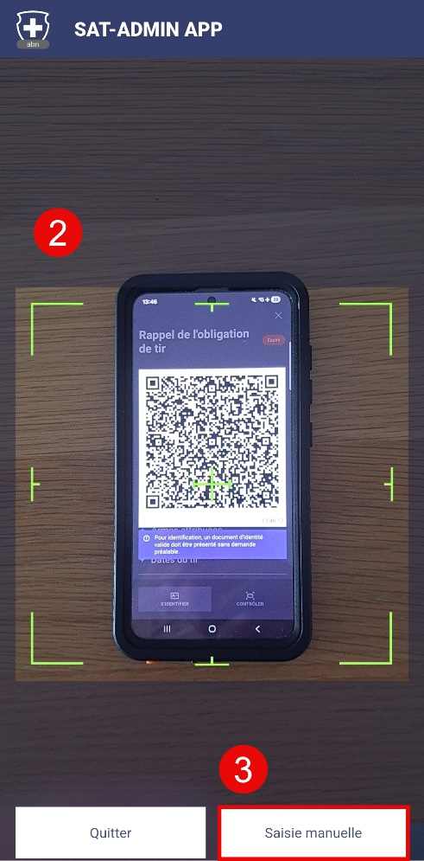
Saisir les résultats
Militaire:
Identifier avec «Rappel de l’obligation de tir» ou
«Armes attribuées».
Société de tir:
La personne chargée de saisir les résultats scanne le code QR du militaire dans la rubrique «Saisir les résultats» (2);
elle peut également sélectionner «Saisie manuelle» et rechercher/saisir la personne (3).

Slide 8
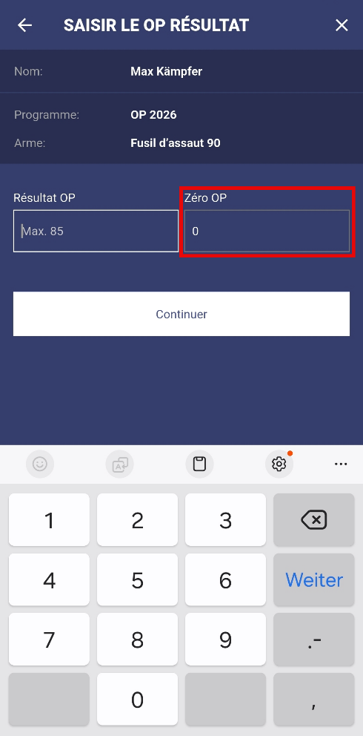
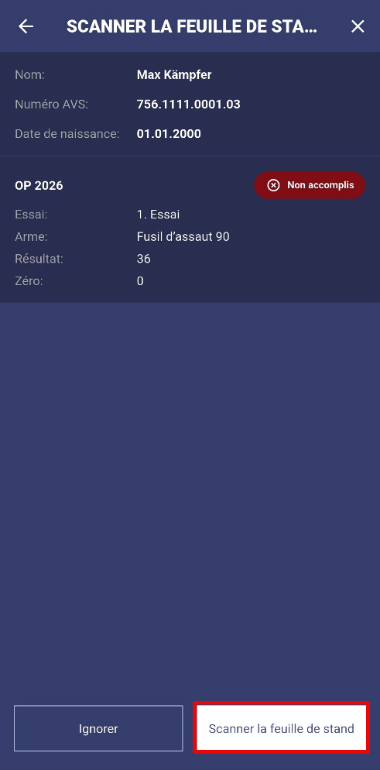
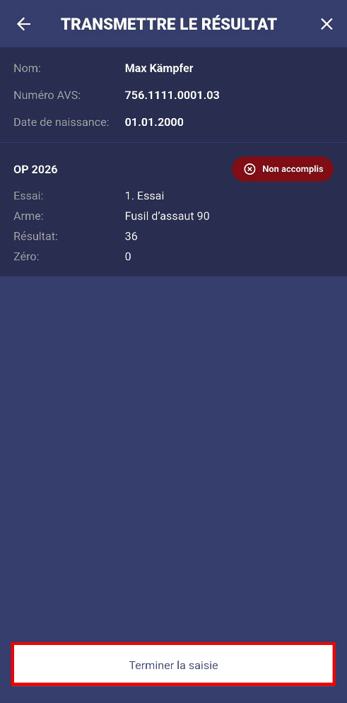
Saisir les résultats
Société de tir:
  Saisir les résultats.
  Inscrire les zéros éventuels.
  Vérifier les saisies.
  Scanner la feuille de stand (photographier le recto et le verso).
  Attention : les feuilles de stand doivent toujours être conservées/remises physiquement !
  Dernière vérification, modifications ultérieures uniquement possibles dans la liste des participants de
  SAT-Admin.

Slide 9
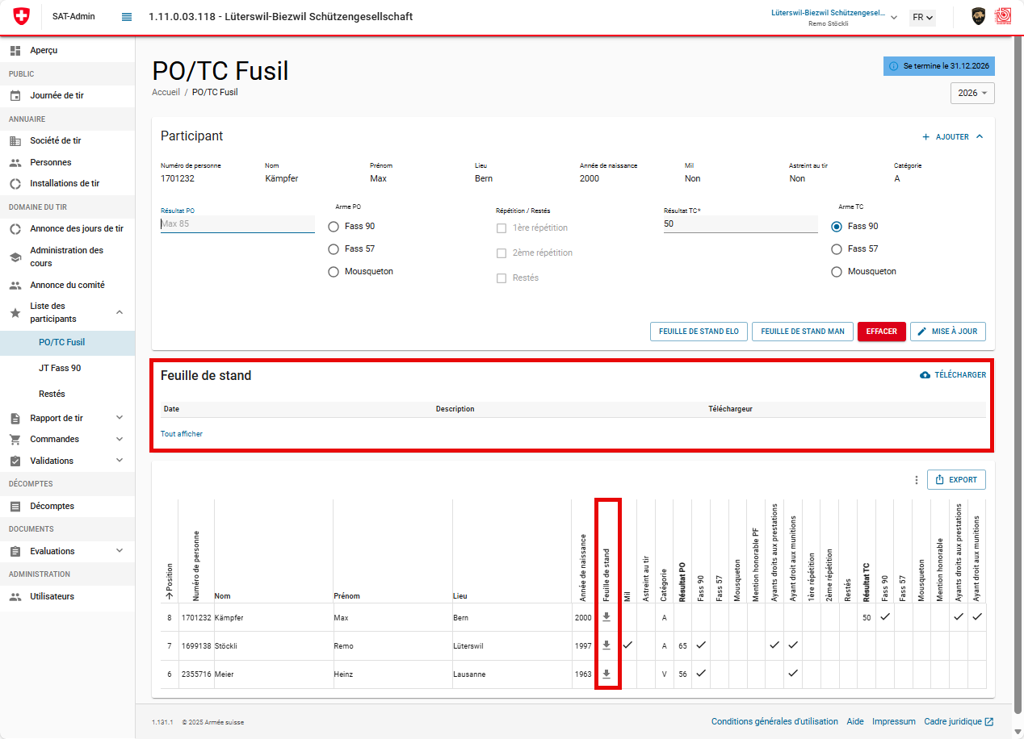
Kontrolle / Korrektur in SAT-Admin
Société de tir:
  Les modifications éventuelles peuvent être effectuées par l’admin société de tir dans l'application web SAT-Admin.
  Les feuilles de stand numérisées peuvent être téléchargées dans SAT-Admin.

Slide 10


